Slide 1


ПРОЕКТ
по инклюзивной театрализованной деятельности с детьми с ОВЗ
МБДОУ детский сад
комбинированного типа № 97 «Незабудка» г.Якутска
«Формирование социализации и творческих способностей детей с ОВЗ средствами театрализованной деятельности»
Руководитель: педагог-психолог Захарова Айталина Михайловна

Slide 2
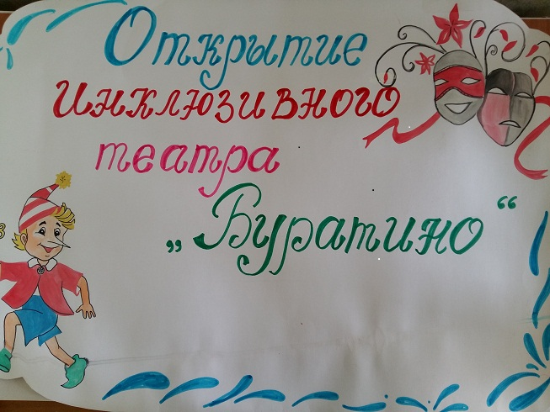
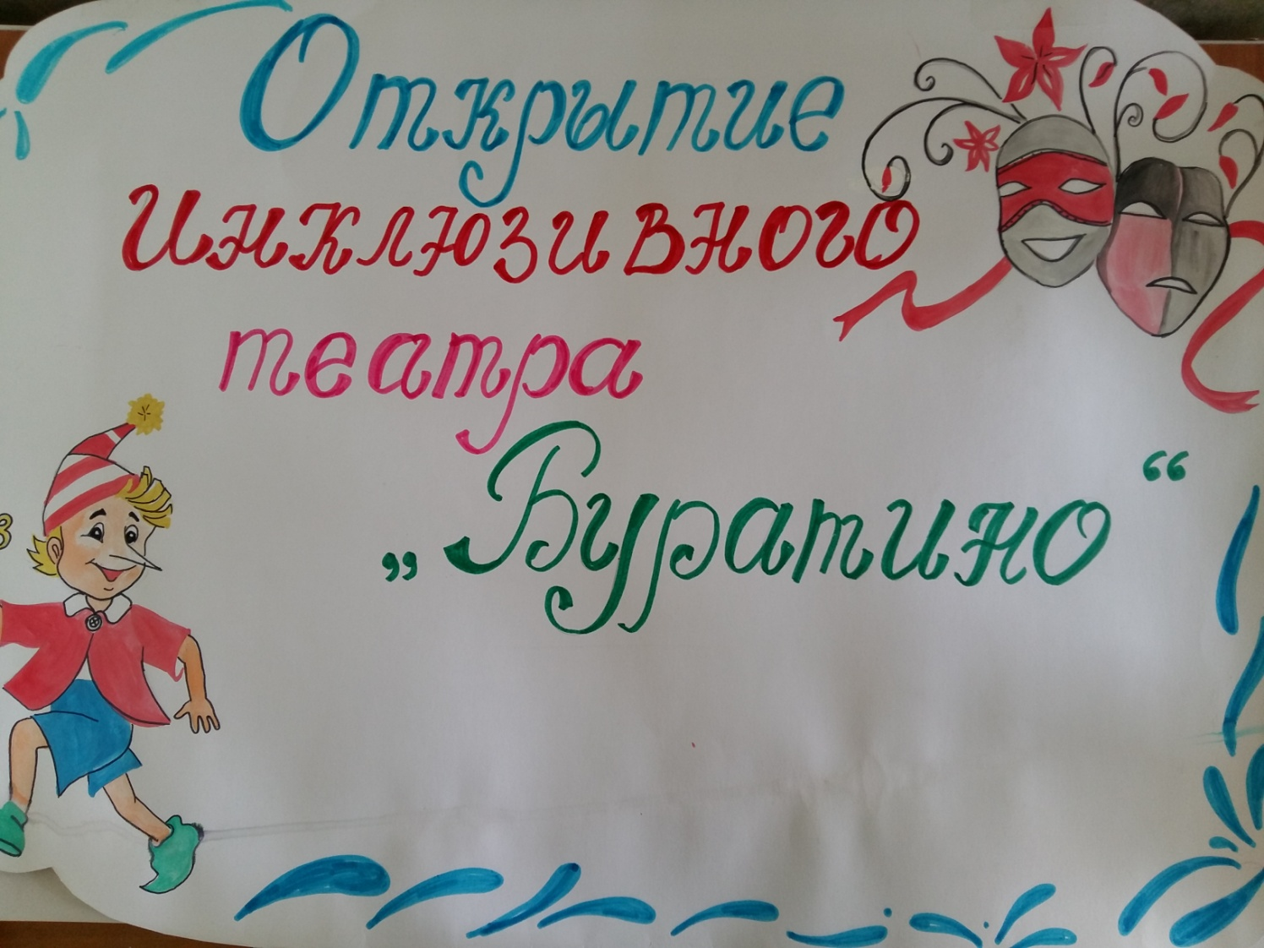

Slide 3
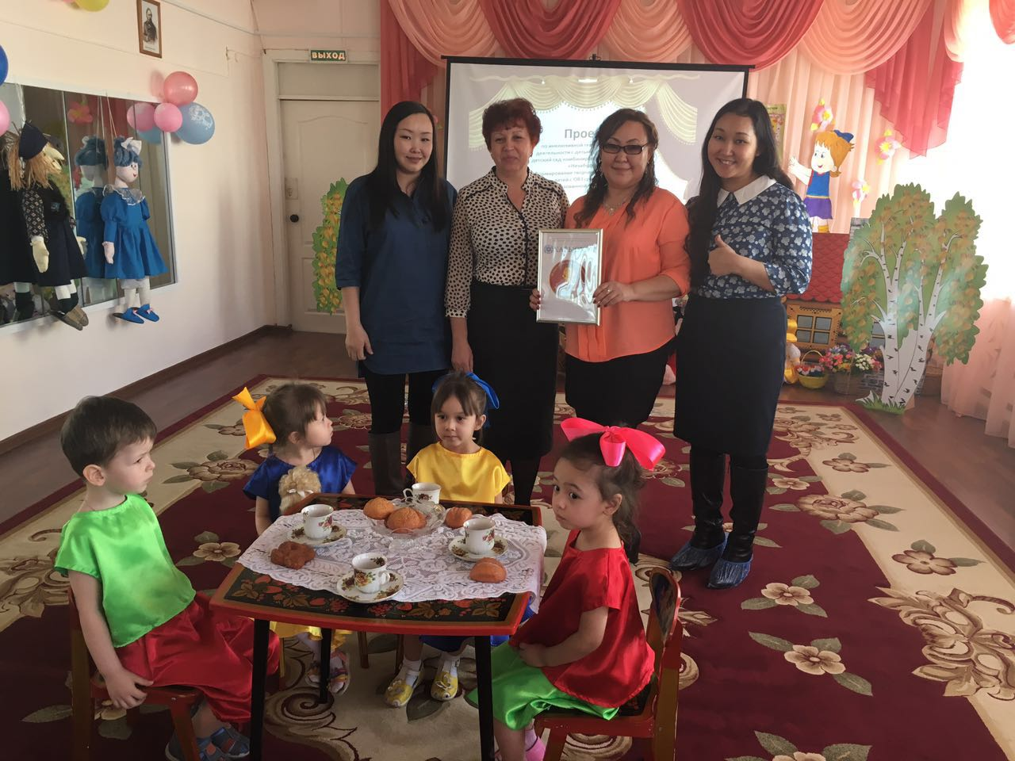

Slide 4
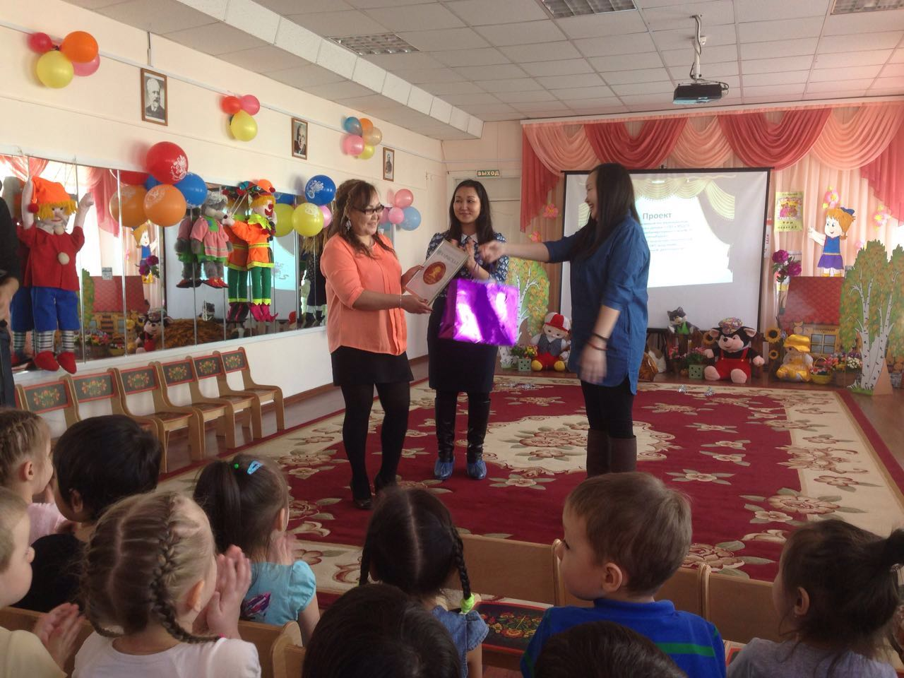

Slide 5
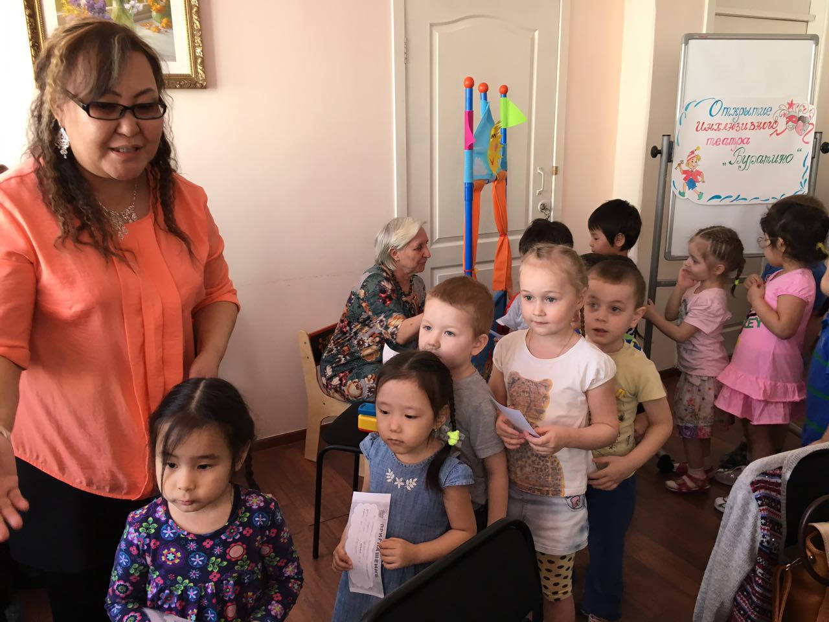

Slide 6

Актуальность
Детям с ОВЗ театральная деятельность помогает раскрепоститься, формирует коммуникативные умения, повышает самооценку, развивает речь, эмоциональную сферу и просто вносит яркое незабываемое разнообразие в повседневную жизнь, обогащает внутренний мир. Ребёнок не всегда в состоянии ответить то, что ожидает услышать взрослый, а может в его видении окружающий мир совершенно особенный, ни на чей другой не похожий.
Руководитель: педагог-психолог Захарова А.М.
Участники: дети, родители, педагог групп с детьми ОВЗ, учитель – логопед Луковникова С.Н., музыкальный руководитель Стахеева Л.П.
Тип: творческий, долгосрочный

Slide 7

Цель проекта:
Формирование у детей и их родителей интереса к театру и современной театральной деятельности, развитие у детей артистических способностей. Совершенствование эстетического воспитания через развитие личностной культуры ребёнка и формирование всесторонне-развитой личности

Slide 8

Задачи проекта:
Побуждать в душе каждого ребёнка чувство прекрасного и прививать любовь к искусству.
Формировать потребность у детей духовно обогащаться через театрализованную деятельность .
Развивать формирование простых навыков творческого воображения дошкольников через различные виды театрализованной деятельности.
Совершенствовать артистические навыки детей.
Побуждать в детях способности живо представлять себе происходящее, горячо сочувствовать, сопереживать.
Развивать познавательные способности у детей.
Развивать творческое воображение.
Развивать творческое мышление, коммуникативные навыки

Slide 9

Этапы реализации:
Подготовительный этап
- Открытие театра «Буратино» 23 марта 2016 г.
- Сбор литературы
- Беседы с детьми
- Родительское собрание
- Составление плана работы
- Изготовление атрибутов, костюмов
- Разработка рекомендаций для родителей
- Подбор наглядной информации

Slide 10

Основной этап
Педагоги:
- Просмотр детских выездных спектаклей в ДОУ
- Оформление стенда рекомендации для родителей: «Театр в жизни ребенка»; «Играйте вместе с детьми»; «Роль художественной литературы в развитии речи детей»
- Сюжетно-ролевые игры с детьми «Театр», «Семья»
- Пальчиковый театр
- Игры на выражение эмоций «Сделай лицо»
- Чтение русских народных сказок, русской народной песенки: «Как дед уху хотел сворить», сказок Чуковского К.И.
- Игры на развитие мимики «Люблю-не люблю»
- Просмотр слайдов об истории театра и театрального костюма
- Репетиции постановок
- Ритмопластика «Не ошибись», «Поймай хлопок»
- Разучивание стихотворений
- Оформление фото - газеты «Как мы побывали в театре»

Slide 11

Родители:
- Посещение театра с ребенком
- Подготовка к показу сказки для детей (выбор произведения и сценария, разучивание сценария, репетиции)
Изготовление атрибутов, костюмов
Участие в спектаклях

Slide 12

Учитель - логопед:
- Дыхательная гимнастика
- Артикуляционная гимнастика
- Пальчиковая гимнастика
- Упражнения на развитие мелкой моторики(с пластилином, с кольцами, с салфетками, с карандашами)
- Массаж подушечек пальцев рук
-Инсценировка стихотворений

Slide 13
Музыкальный руководитель:
- Репетиции праздников, постановок, сцен
- Игры с детьми
Заключительный этап (презентация проекта)
- Фото - газета «Как мы побывали в театре
- Театрализованная деятельность участие детей с родителями в Фестивале «Театр для всех», 7 июня 2016г.

Slide 14

Предполагаемый результат:
Для детей:
Сформированность духовно-богатой личности ребёнка
Сфомированность творческого потенциала, активной,
самостоятельной, эмоционально-отзывчивой, социально -компитентной и развивающей личности.
Сформированность умения выражать своё понимание сюжета игры и характера персонажа (в движении, игре)
Сформированность нравственно-коммуникативных и волевых качеств (общительность, вежливость, доброта)
Развитие у детей инициативы, сообразительности, самостоятельности.
Развитие духовно-богатой личности ребенка, как активного участника проекта.
Развитие желания придумать, рассказать сказку, историю.

Slide 15
Для родителей:
Участие в проекте вместе с ребенком
Получение возможности наблюдать за своими детьми, что дает возможность лучше разобраться в вопросах развития ребёнка.
Формирование более высокой оценки достижения своих детей и гордость за них.
Развитие более глубокое понимание процесса обучения детей дошкольного возраста.
Возникновение доверия к воспитателям и другим сотрудникам детского сада.

Slide 16
Итоги проекта:
Ожидаемый результат:
Родители и дети знакомятся с историей театра, его видами, способами изготовления и обыгрывания. Возрастает желание посетить театр вместе с детьми. Укрепляются связи между родителями и воспитателями. Развиваются артистические способности детей, появляется уверенность в себе.

Slide 17
Реализация проекта
- Театрализованная деятельность участие детей с родителями в Республиканском Фестивале –конкурсе инклюзивного творчества «У каждого человека свои звезды», 7 июня 2016г.
7 июня на территории эколого-этнографического комплекса «Чочур Муран» прошел II Республиканский фестиваль –конкурс инклюзивного творчества «У каждого человека свои звезды», организатором является Благотворительный фонд «Харысхал».

Slide 18
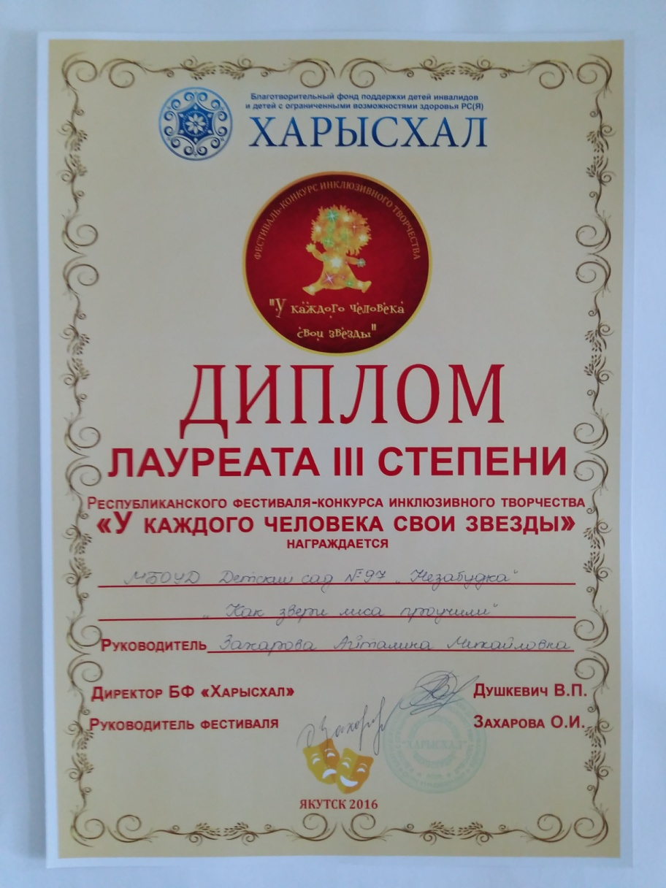

Slide 19
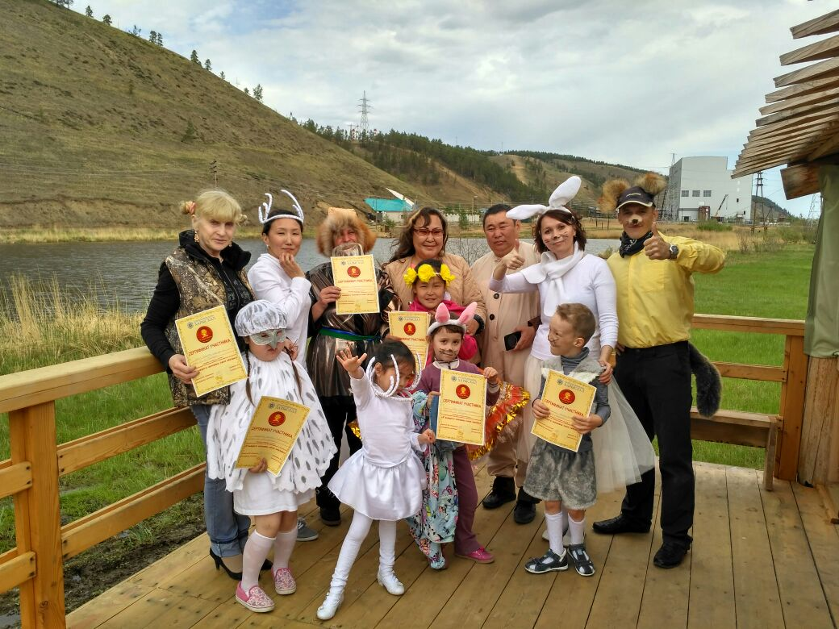

Slide 20
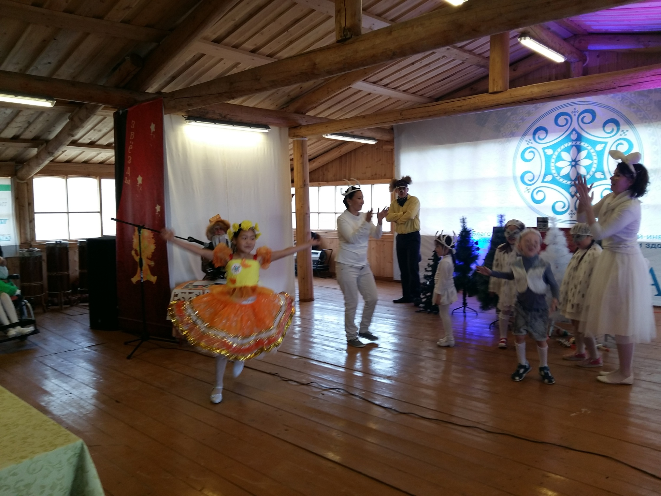

Slide 21
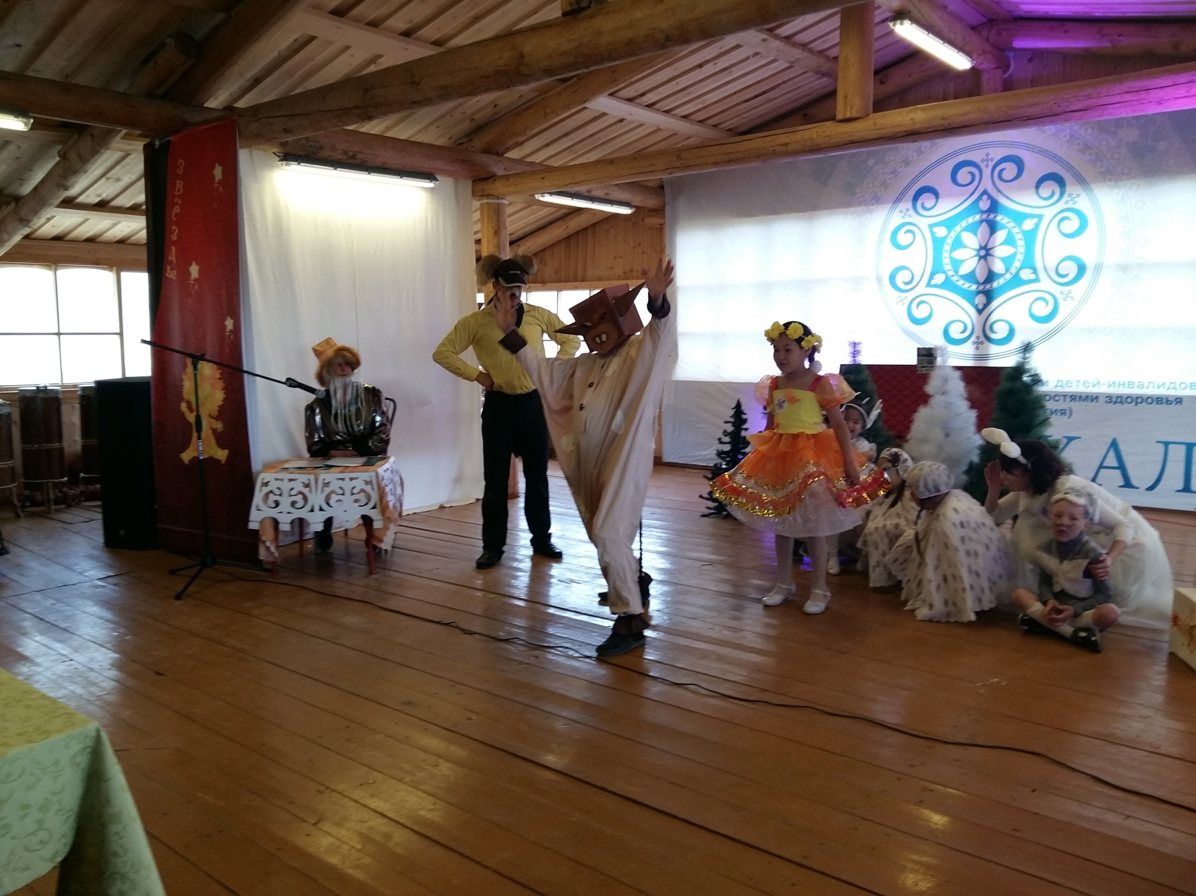

Slide 22
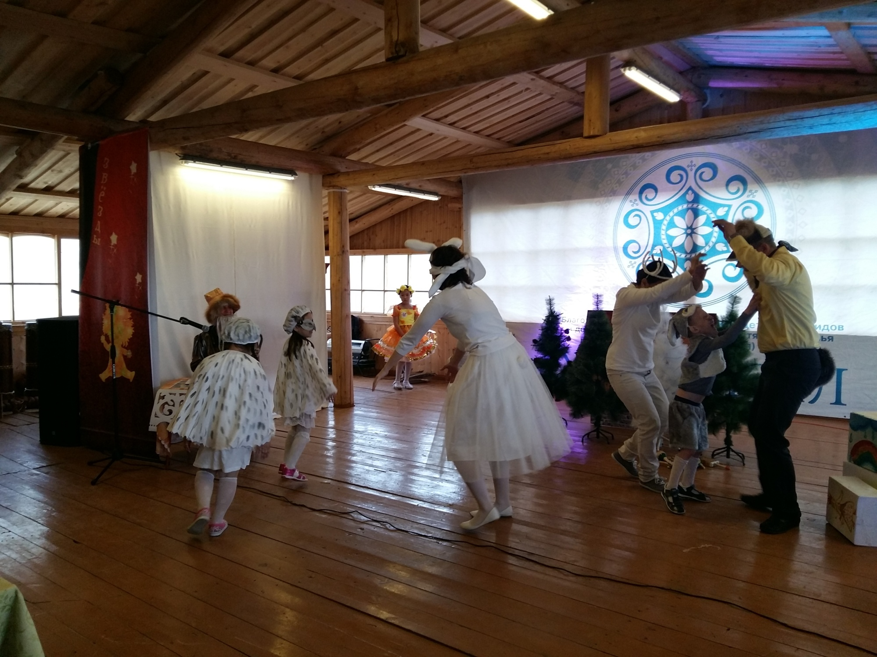

Slide 23
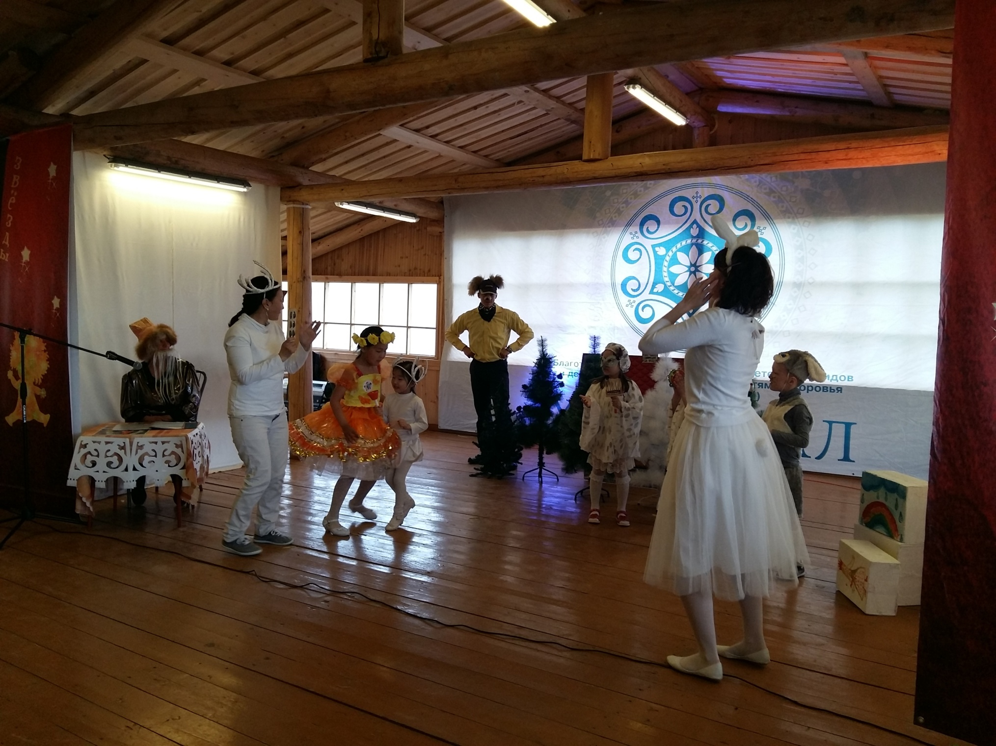

Slide 24
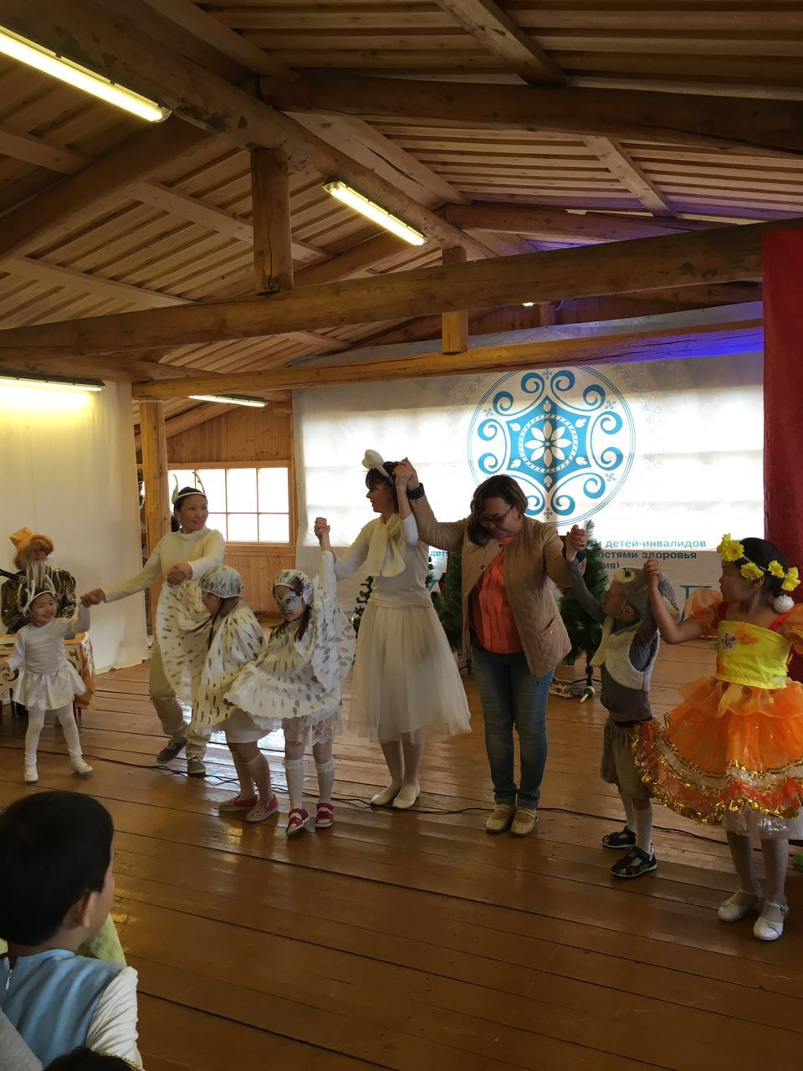

Slide 25


